Slide 1
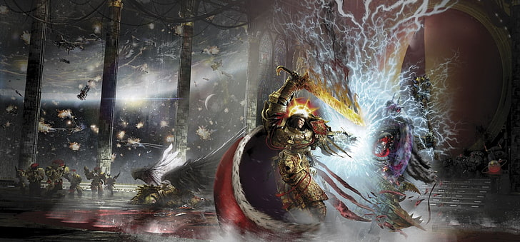
Projet 3
Revue

Slide 2
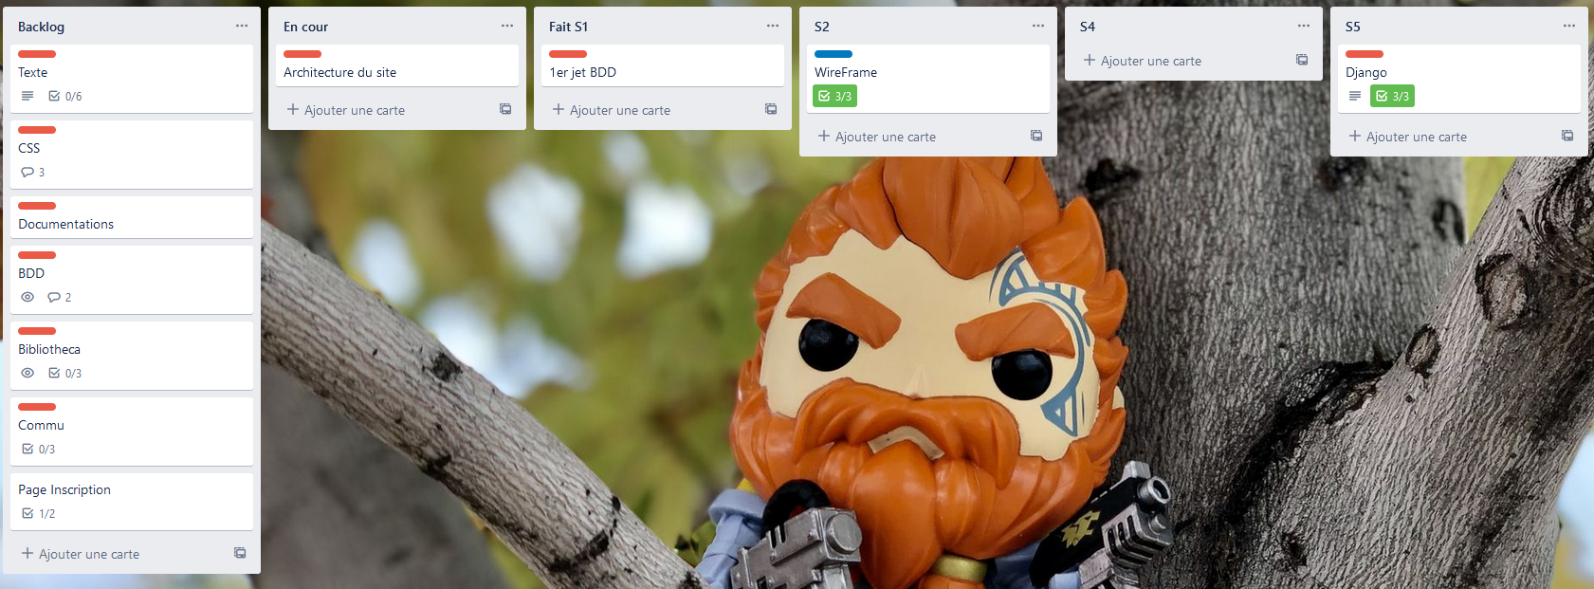
Avancées
Trello

Slide 3
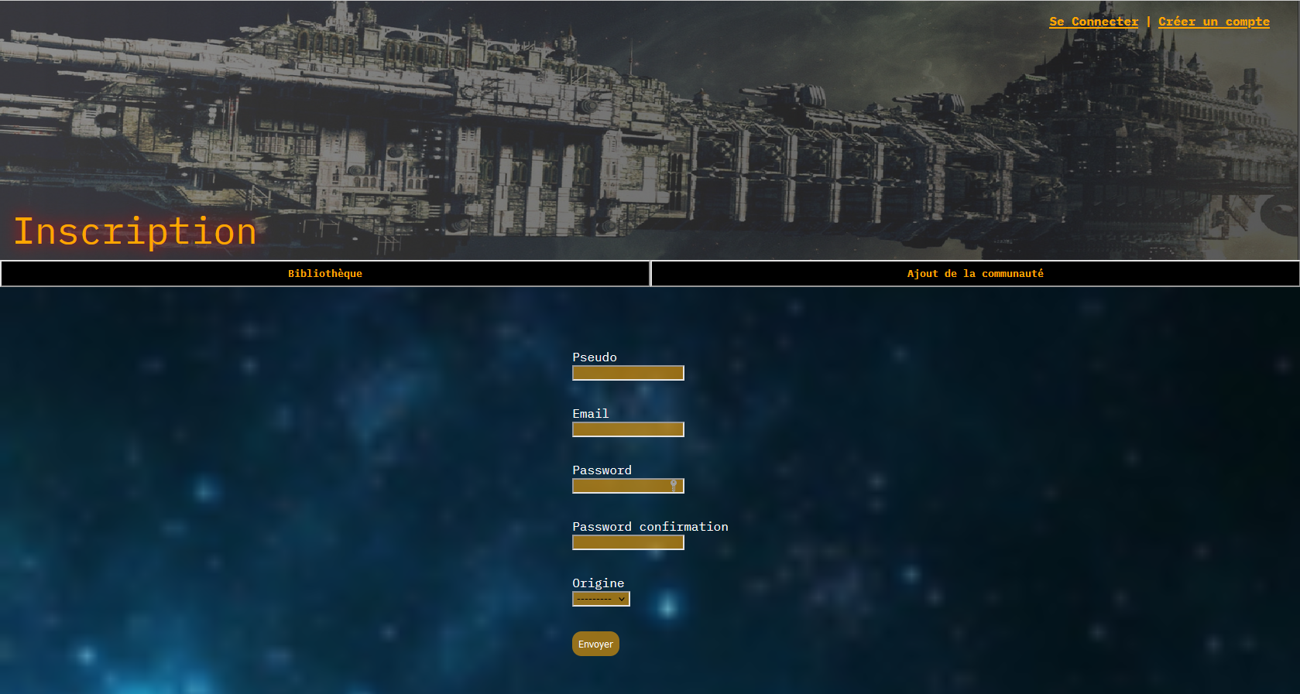
Avancées
Page d’inscription

Slide 4
Retro

Slide 5
Conclusion

